Slide 2
Настоящий урок начинается
не со звонка, а задолго до него.
Требования к современному уроку: дидактические требования, психологические, организация познавательной деятельности, возрастные особенности, гигиенические, требования к технике проведения, использование современных технологий, различных методов и приёмов.

Slide 4
Практические дела всегда говорят громче, чем слова
самые прочные знания, это те, которые добыты самостоятельным трудом;
обучение в сотрудничестве;
умение применять знания в жизни

Slide 5
Что же такое «функциональная грамотность» ?
Функциональная грамотность – способность человека вступать в отношения с внешней средой и максимально быстро адаптироваться и функционировать в ней.
Основы функциональной грамотности закладываются в начальной школе…

Slide 6
Функциональная грамотность

Slide 7
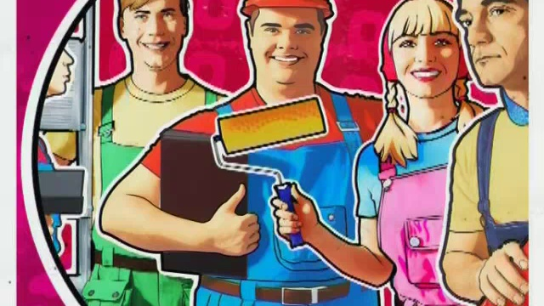
Математическая грамотность
ШКОЛА РЕМОНТА

Slide 8
Читательская грамотность

Slide 9
приёмы
В этом тексте 21 ошибка! Найди их!
Вгнизде пищят грочята. Птинцы сутра просят есть. весь ден грочи ищют пищю для молышей. Вот свежоя пашня. грачи ходят по ней и вы бирают чирвяков для сваих дитей. малышы будут сыты.

Slide 10
Приёмы
«Зеркало»
Рвал дед лавр
«Сказки наоборот»
Положительные герои
становятся отрицательными
«Перевёртыши»
Мышка в босоножках –
Кот в сапогах

Slide 11
Приёмы
1 причина - деревья, факты - имеют один большой ствол, покрытый корой, от которого отходят ветки
2 причина - кустарники, факты - имеют много стволов- стволики
3 причина - травы, факты - имеют мягкий зелёный стебель

Slide 12
приёмы

Slide 13
Приёмы

Slide 14
Приёмы

Slide 15
Работа с информацией на «Яндекс.Учебник»

Slide 16
умение ориентироваться в источнике информации

Slide 17
Умение извлекать информацию

Slide 18
Умение извлекать информацию

Slide 19
Работа с информацией на «Учи.ру»

Slide 21
Функциональная грамотность на «Учи.ру»

Slide 23
задание по формированию естественнонаучной грамотности

Slide 24
Восприятие информации
Время 1-4 мин. 5-23 мин. 23-34 мин. 35-45 мин.
Усвояемость 60 % 80 % 45-60 % 6 %

Slide 25
Время использования
Общее время использования интерактивной доски на уроке для детей разного возраста: до 10 лет максимум 20 минут, старше 10 лет – 30 минут.
Общая длительность использования компьютера на уроке: 1-2 класс не больше 20 минут; 3-4 класс – 25 минут; 5-9 класс – 30 минут; 10-11 класс – 35 минут.
Продолжительность непрерывного использования электронных средств обучения: для детей 5-7 лет не дольше 7 минут; учащихся 1-4 классов – 10 минут; 5-9 классов – 15 минут.

Slide 26
Формула успеха
«ОВЛАДЕНИЕ = УСВОЕНИЕ + ПРИМЕНЕНИЕ НА ПРАКТИКЕ»

Slide 27
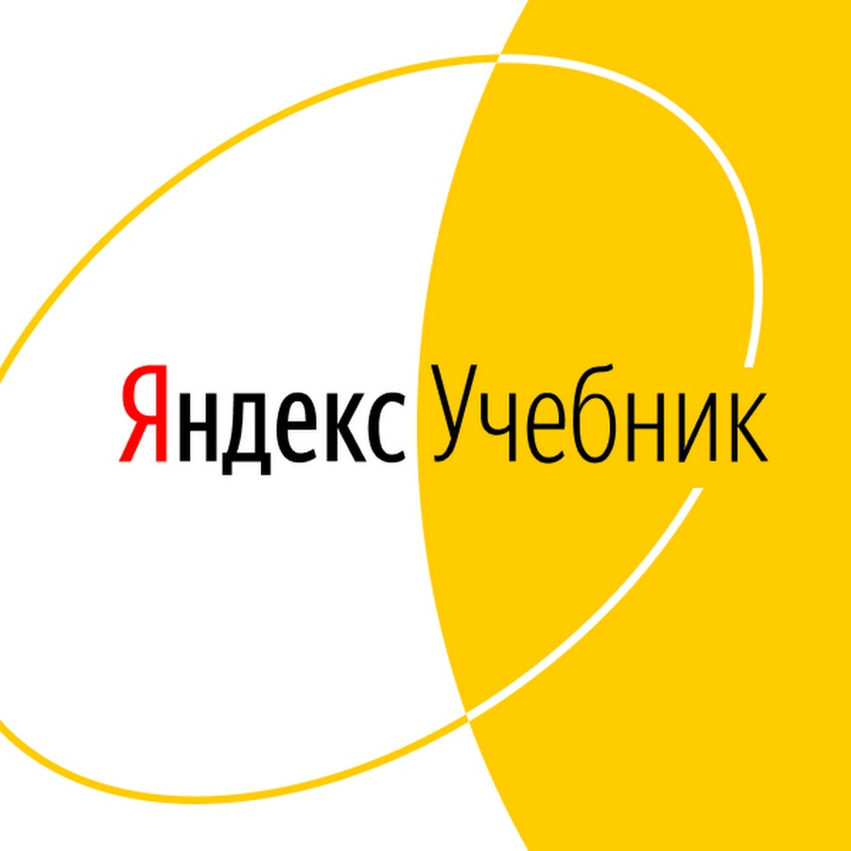
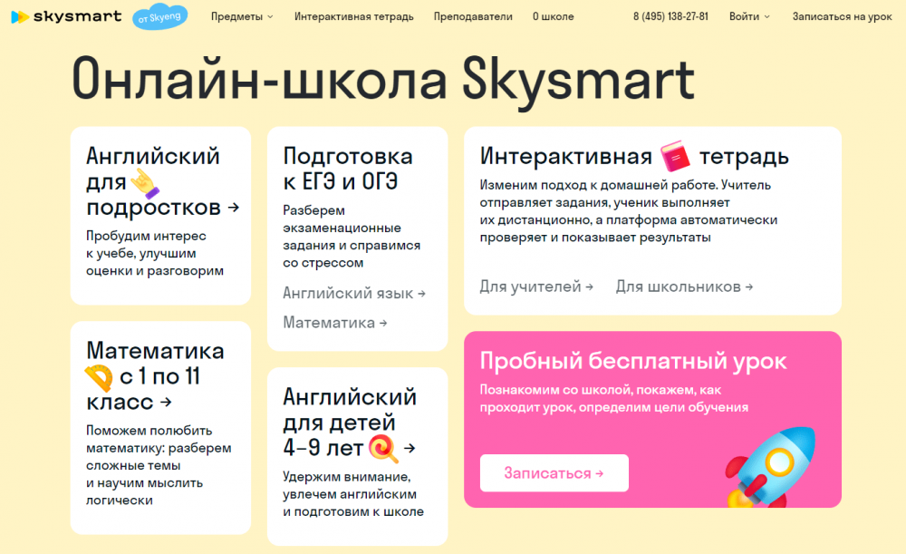
Дополнительная информация

Slide 28
Пожелание
Учить детей сегодня трудно,
И раньше было нелегко.
Читать, считать, писать учили:
«Даёт корова молоко».
Век XXI – век открытий,
Век инноваций, новизны,
Но от учителя зависит,
Какими дети быть должны.
Желаю вам, чтоб дети в вашем классе
Светились от улыбок и любви,
Здоровья вам и творческих успехов
В век инноваций, новизны!

